Slide 1
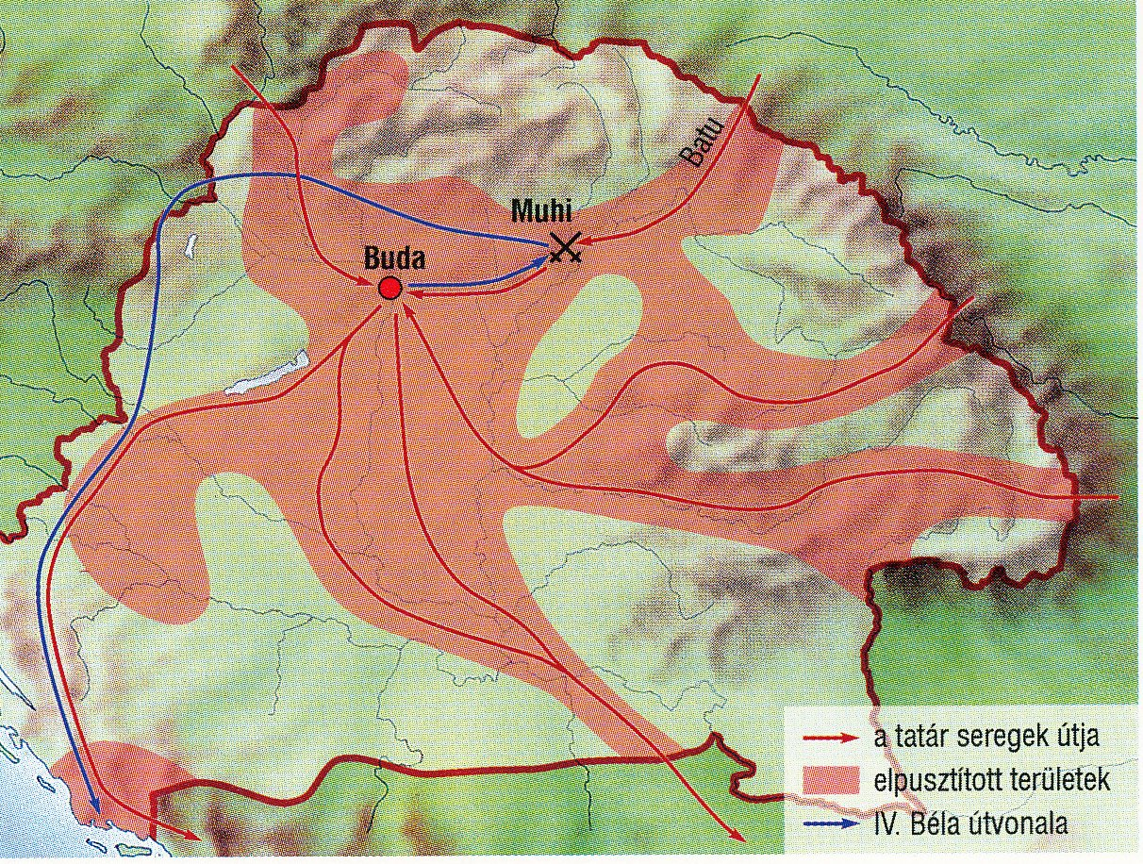
A tatárjárás és az újjáépítés
Siralmas ének
Ezt a címet viseli egy kortárs szemtanú leírása a tatárok támadásáról.
A szerző így ír a készülődésről: ,,Az Úr születésének ünnepe táján 1240 karácsonyán híre jön annak, hogy a tatárok Magyarországnak az orosz, országgal határos vidékeit pusztították. A király Magyarországon kihirdette,
hogy mind a nemesek, mind azok, akiket királyi szervienseknek neveznek, mind a várkatonák készüljenek fel a hadra ... a magyarok szerfölött nagy vigasságuk közepette nem hitték el ezt."
A tatárok több oszlopban támadtak a Magyar Királyságra
A Batu kán vezette mongol támadás 1241 márciusában készületlenül érte az országot. IV. Béla korábban befogadta a megkeresztelkedett kunokat, és számított katonai erejükre.

Slide 2
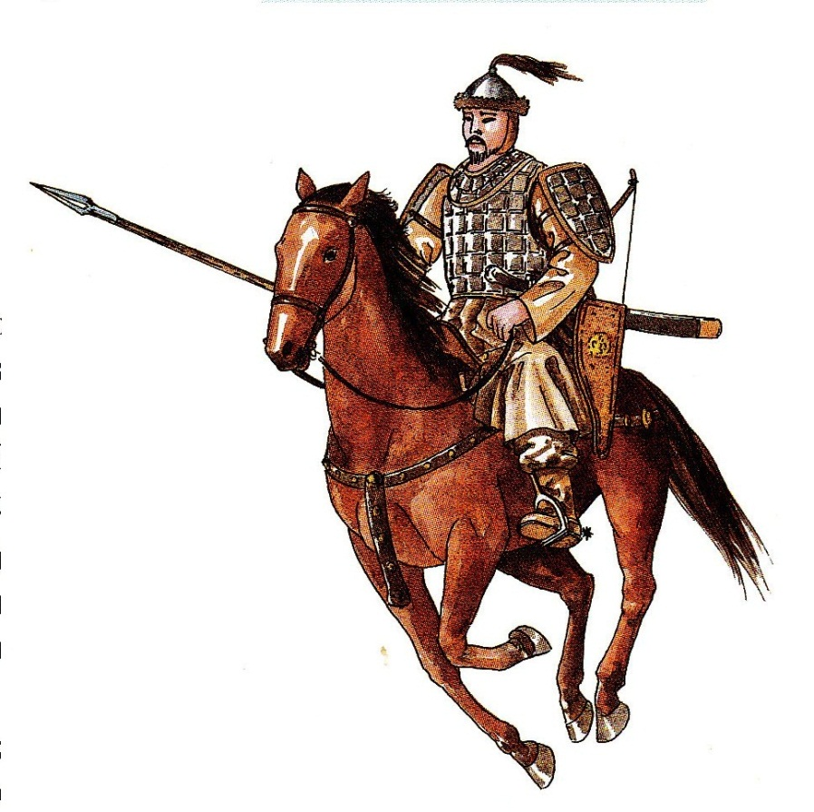
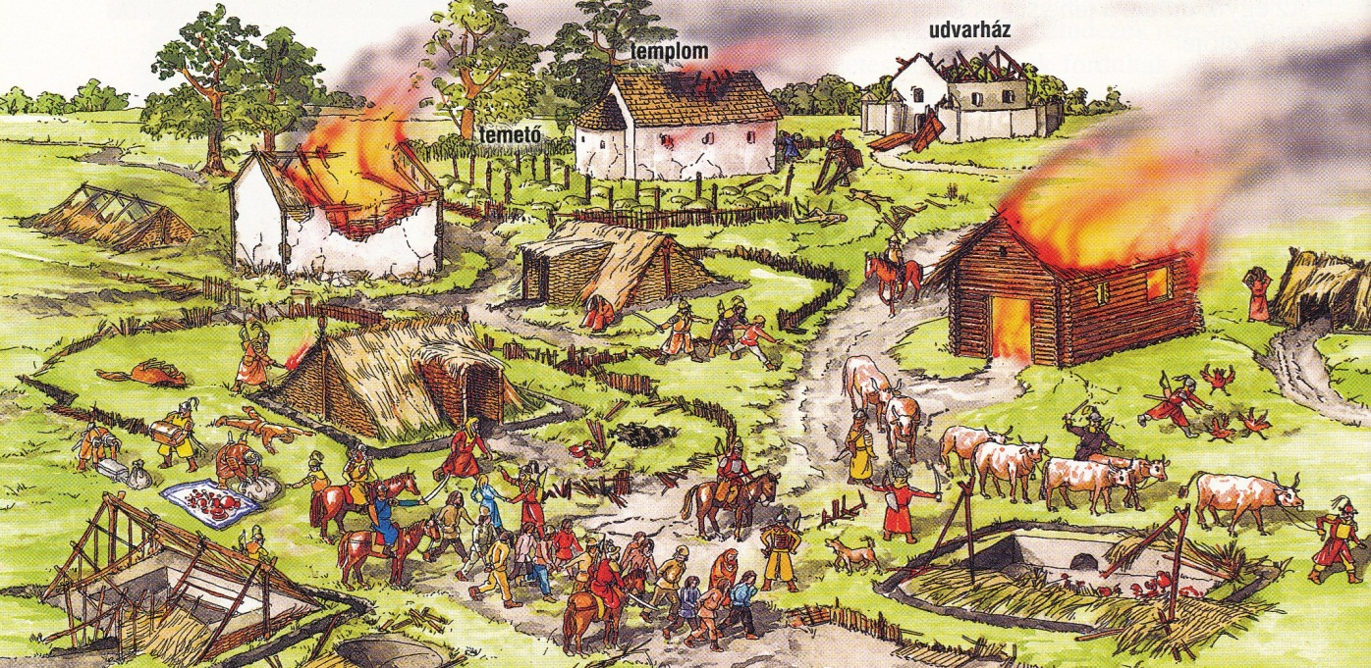
Ők azonban nem maradtak meg
a számukra kijelölt helyen, állataikat legeltetve sok kárt okoztak, ezzel is
fokozva a király és az előkelők közötti ellentéteket. A kunokat olyan vádak is érték, hogy a tatárok kémei, ezért a kun vezért, Kötent és kíséretét legyilkolták, a kunokat pedig elűzték az országból. Mivel a király külső segítséget sem kapott, egyedül maradt.
Mongol harcos
Miért lett volna szűkség a kunokra az ország védelme szempontjából?
A tatárjárás nagy pusztítással járt. A támadók elrabolták az állatokat és az egyéb értékeket' sok- sok
embert is megöltek vagy elhurcoltak rabszolgának. Amit nem tudtak elvinni, azt felégették így sok lakóház
és templom is megsemmisült.

Slide 3
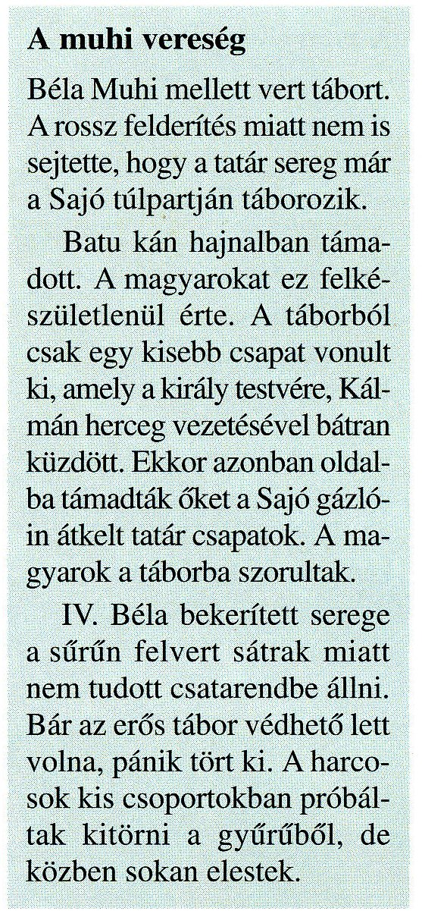
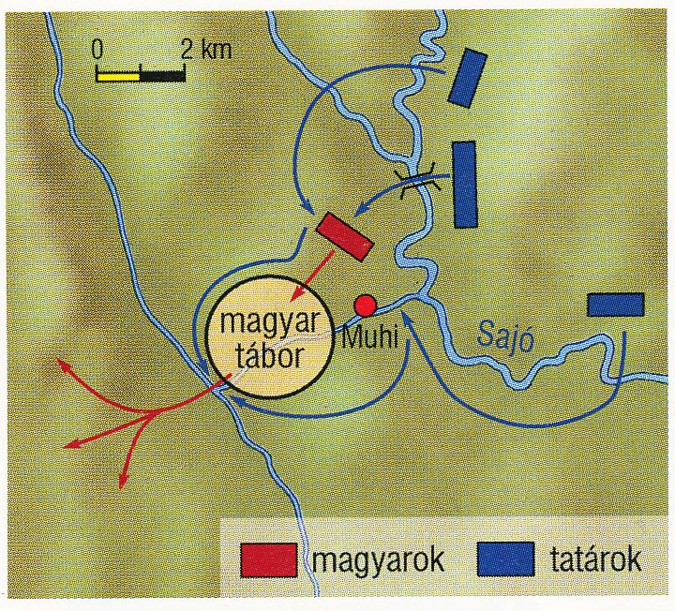
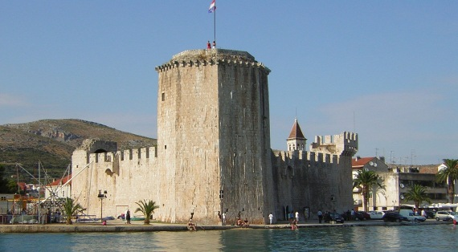
A magyar sereg 1241 áprilisában Muhinál ütközött meg a benyomuló mongolokkal, és súlyos vereséget szenvedett. A vereségnek több oka is volt. A magyarok rosszul foglalták el táborhelyüket, túl sűrűn verték fel sátraikat. A felderítés is rossz volt. A tatárhad kb. 60 ezer főt tett ki, a magyar sereg létszáma ennek a fele volt.
A csatában számos főpap és előkelő
esett el, a királyt is alig tudták kimenteni. Ő később Dalmáciába menekült.
A Muhi csata vázlata 1241. április 9-én
Trau vára Dalmáciában

Slide 4
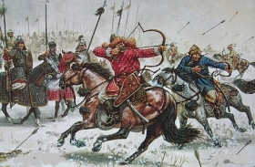
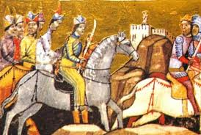
Télen a mongolok átkeltek a befagyott Dunán, s a Dunántúlon is dúltak, fosztogattak. A királyt akarták mindenáron elfogni, aki úgy menekült meg, hogy a dalmát tenger egy szigetére hajózott át egész családjával. Majd meglepő fordulat történt. 1242 tavaszán ugyanis a mongolok váratlanul kivonultak
az országból.
A tatárok által is alkalmazott harcmodor melyet a magyarok már kezdtek „elfelejteni”.
Lehetséges, hogy azért távoztak, mert hírt kaptak a nagykán haláláról. Valószínűbb azonban, hogy csupán szokásos taktikájukat alkalmazták. Általában ugyanis először csak kirabolták a kiszemelt országot, majd később tértek vissza, hogy teljesen leigázzák.
Kivonulásuk után letarolt, felégetett vidék maradt hátra. A lakosok egy részét magukkal hurcolták, sok ezret pedig legyilkoltak. A pusztítás elsősorban az ország keleti felét érintette. Egyesek szerint a lakosság felét, mások szerint egyötödét ölték meg.
A király menekülése a tatárok elöl, a Képes Krónikában

Slide 5
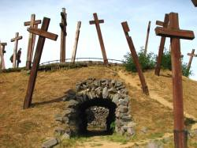
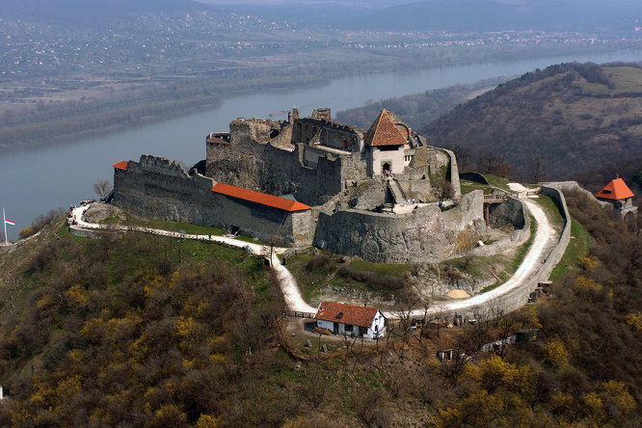
Az ország újjáépítése
A hazatérő IV. Béla első feladata az volt, hogy minél gyorsabban megerősítse országát. Felismerte, hogy a tatároknak leginkább a megerősített helyek, várak, városok (Esztergom, Fehérvár) tudtak ellenállni. Ezért szorgalmazta a várépítést, és birtokok adományozásával az előkelőket is erre buzdította. Támogatta a városokat, számukra kiváltságokat biztosított.
Muhi csata emlékhelye napjainkban
Nyilvánvalóvá vált az is, hogy a királyi birtokokon alapuló várkatonaság
nem képes egy nagyobb támadást elhárítani. Ezért támogatta, hogy a nagybirtokosok magánhadsereget hozzanak létre, és maga is nehézfegyverzetű katonaságot szervezett.
Visegrádot is Béla parancsára erősítették meg

Slide 6
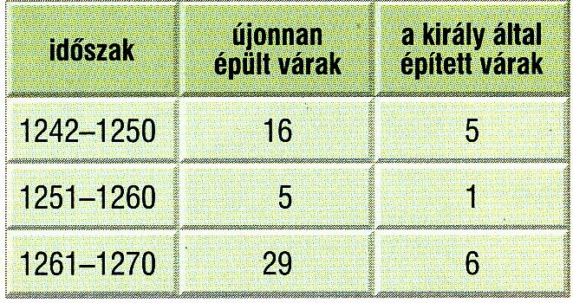
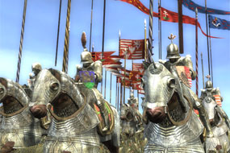
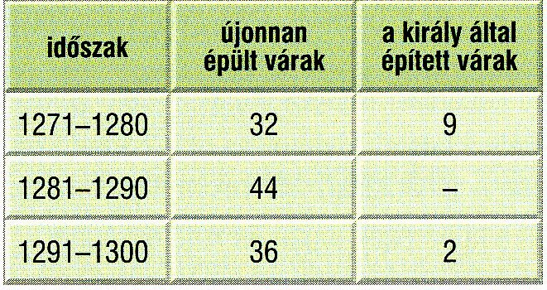
Visszahívta az ország területére a kunokat, sőt fiát a kun fejedelem lányával házasította össze. Az elnéptelenedett területekre a környező
vidékek népeit vagy a népesebb magyar tájak lakosságát telepítette be. Az eladományozott birtokai jövedelmét királyi jogon szedett adókkal, vámokkal, bányászatból származó bevétellel pótolta.
Bevezette például a háztartásonként fizetendő adót.
Támogatta a ,,famíliák" létrejöttét. A famíliát egy-egy úr fegyveresei alkották, akik nemesek voltak, uruk zászlaja, bandériuma alatt vonultak hadba.
Magyar páncélos, nehézlovasság a 13. században
Várak építése a tatárjárástól a század végéig

